Slide 1

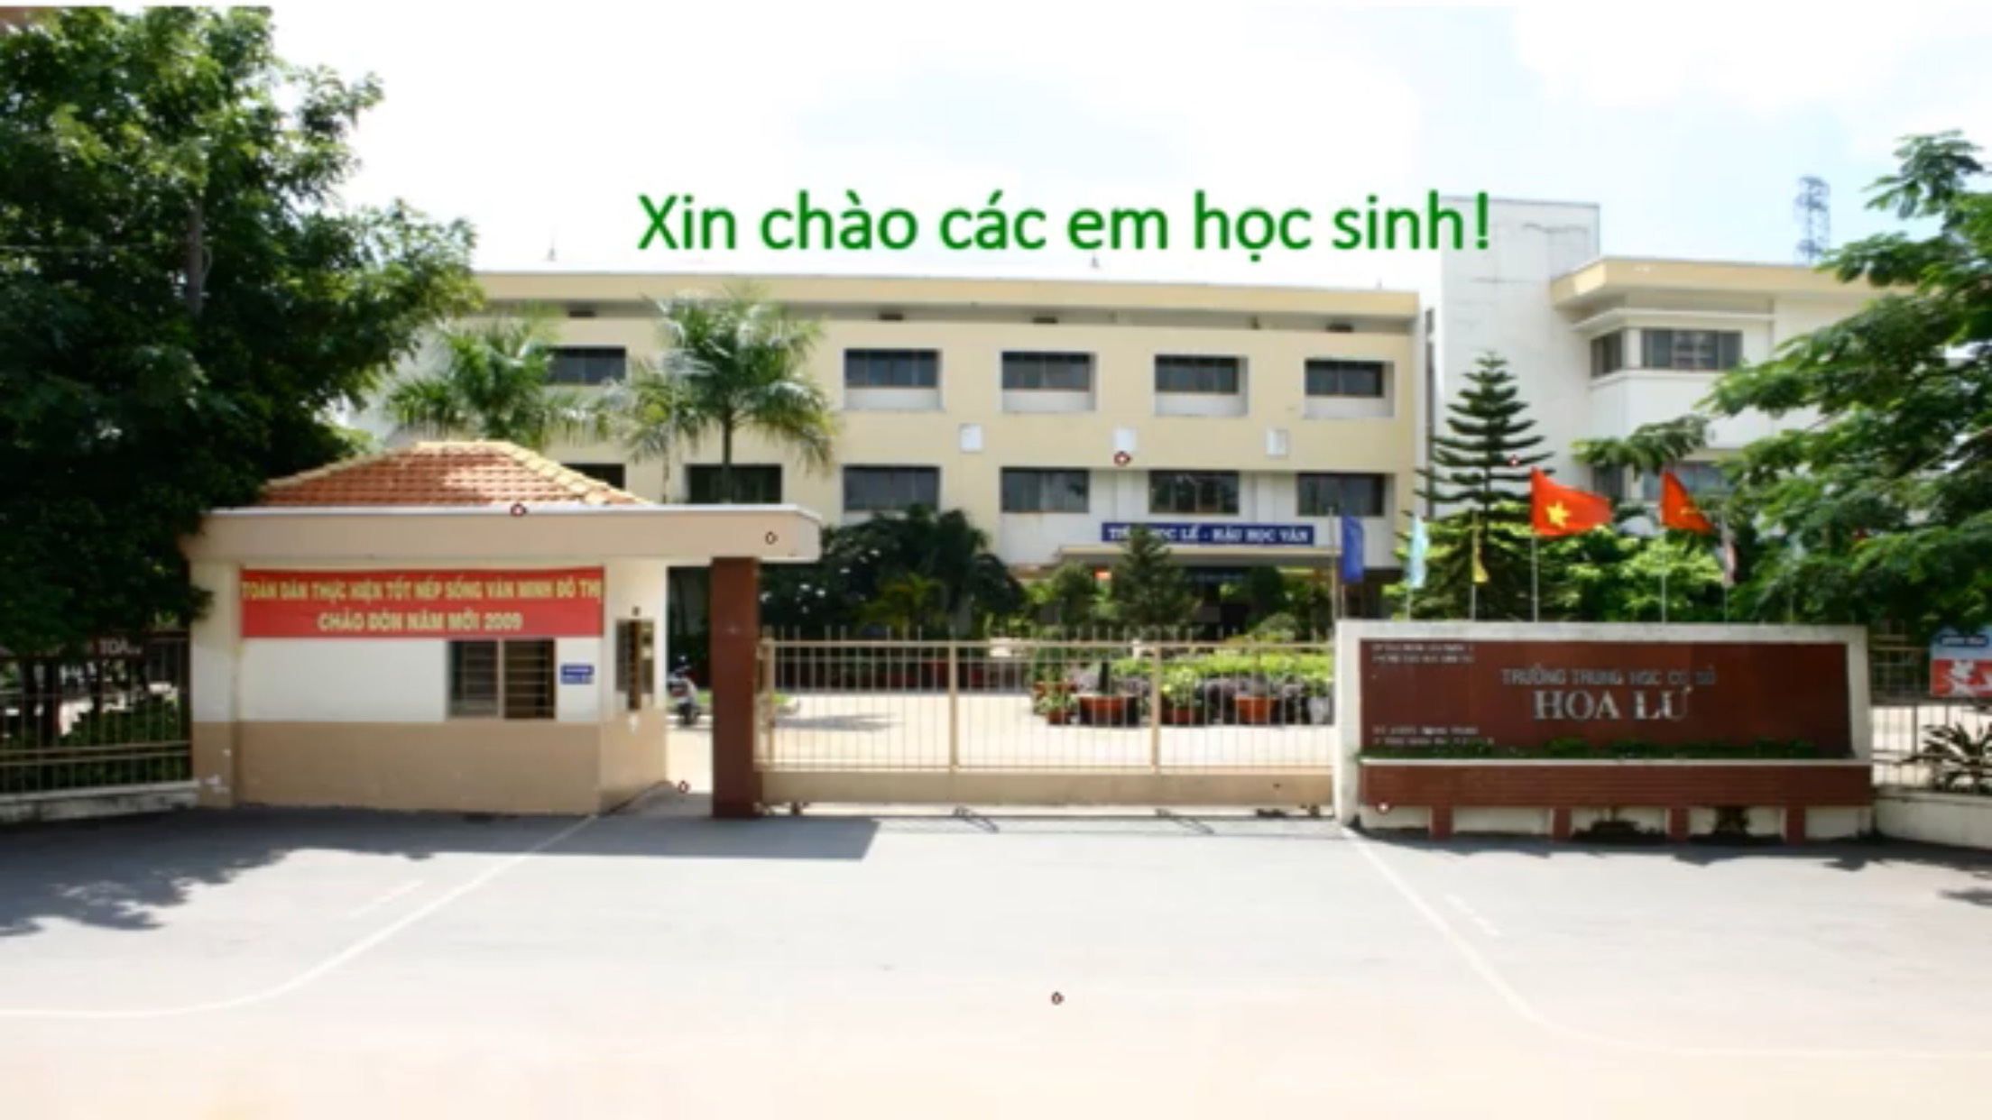
ỦY BAN NHÂN DÂN THÀNH PHỐ THỦ ĐỨC
TRƯỜNG THCS HOA LƯ
MÔN TOÁN 8

Slide 2
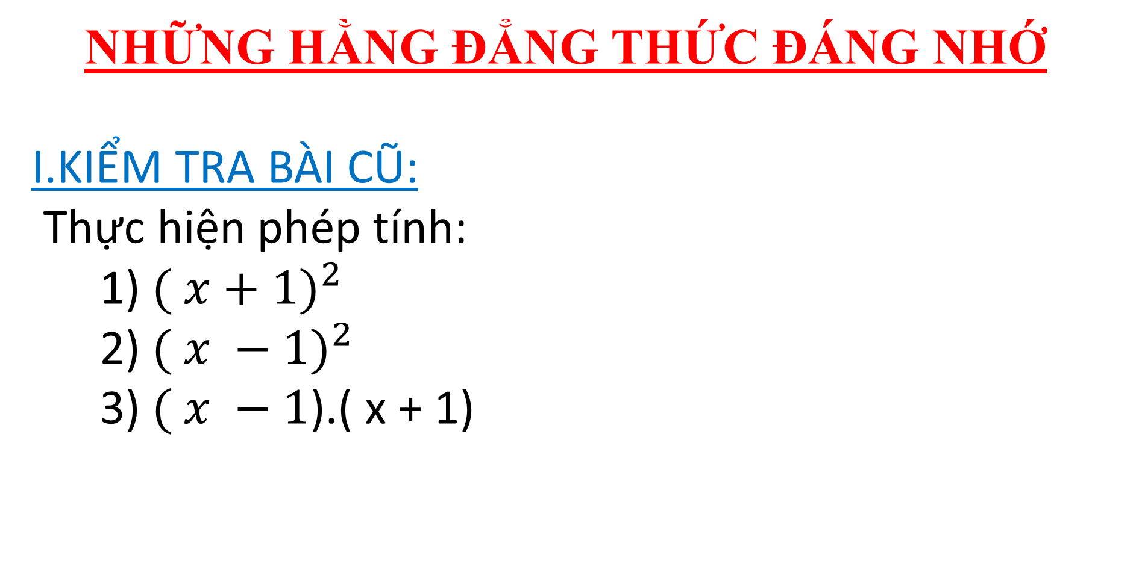
NHỮNG HẰNG ĐẲNG THỨC ĐÁNG NHỚ
I.KIỂM TRA BÀI CŨ:
Thực hiện phép tính:
1) ${( x+1)}^{2}$
2) ${( x −1)}^{2}$
3) $( x −1$).( x + 1)

Slide 3
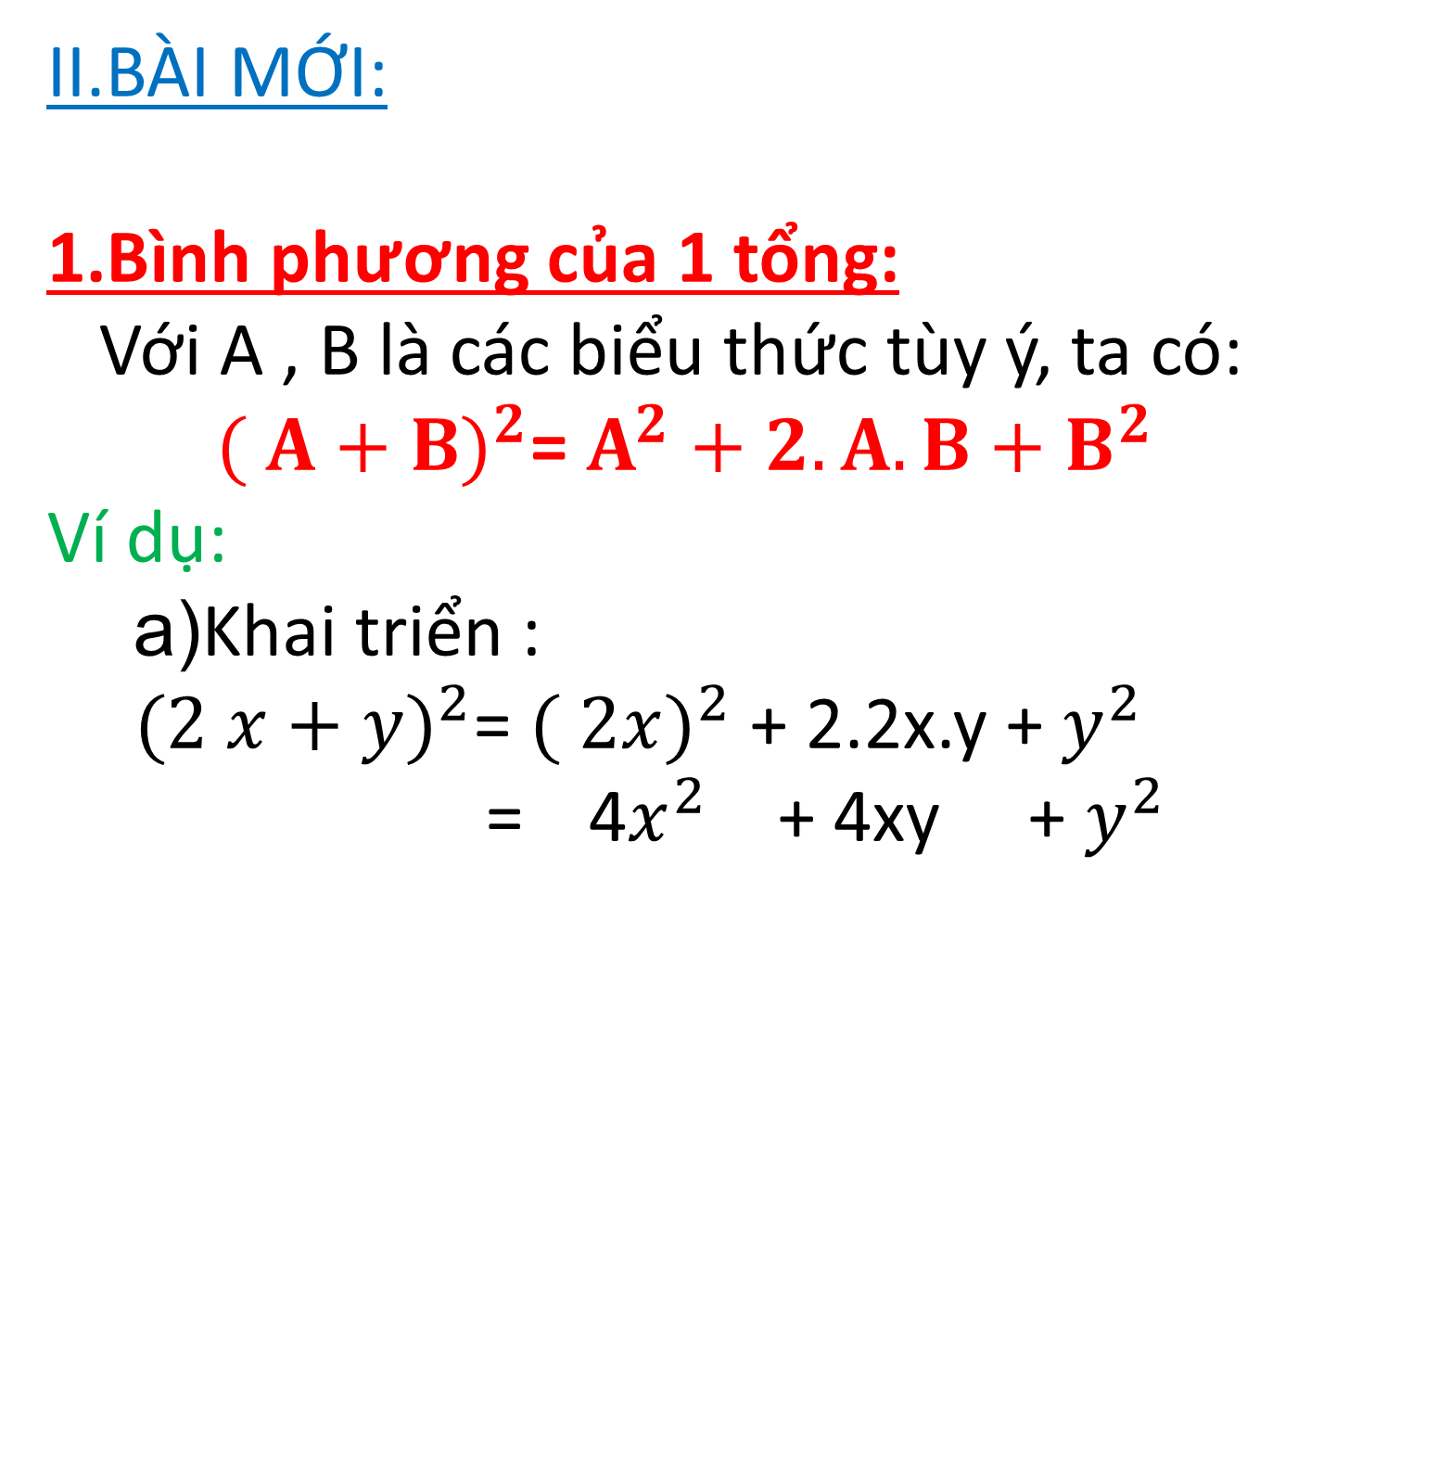
II.BÀI MỚI:
1.Bình phương của 1 tổng:
Với A , B là các biểu thức tùy ý, ta có:
${ ( A+B)}^{2}$= $A^{2}+2.A.B+B^{2}$
Ví dụ:
a)Khai triển :
${(2 x+y)}^{2}$= ${( 2x)}^{2}$ + 2.2x.y + $y^{2}$
= 4$x^{2}$ + 4xy + $y^{2}$

Slide 4
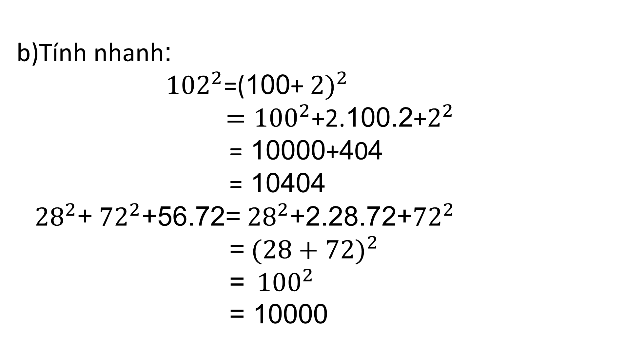
b)Tính nhanh:
${ 102}^{2}$=(100+${ 2)}^{2}$
${ =100}^{2}$+2.100.2+$2^{2}$
= 10000+404
= 10404
${ 28}^{2}$+${ 72}^{2}$+56.72=${ 28}^{2}$+2.28.72+${72}^{2}$
=${ (28+72)}^{2}$
=${ 100}^{2}$
= 10000

Slide 5
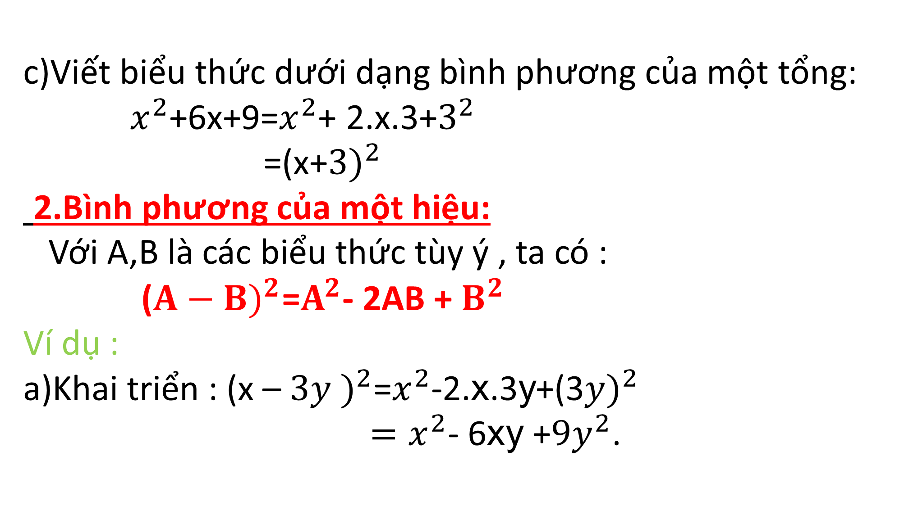
c)Viết biểu thức dưới dạng bình phương của một tổng:
${ x}^{2}$+6x+9=$x^{2}$+ 2.x.3+$3^{2}$
=(x+${3)}^{2}$
2.Bình phương của một hiệu:
Với A,B là các biểu thức tùy ý , ta có :
(${A−B)}^{2}$=$A^{2}$- 2AB + $B^{2}$
Ví dụ :
a)Khai triển : (x – ${3y )}^{2}$=$x^{2}$-2.x.3y+(3${y)}^{2 }$
$=x^{2}$- 6xy +${9y}^{2}$.

Slide 6
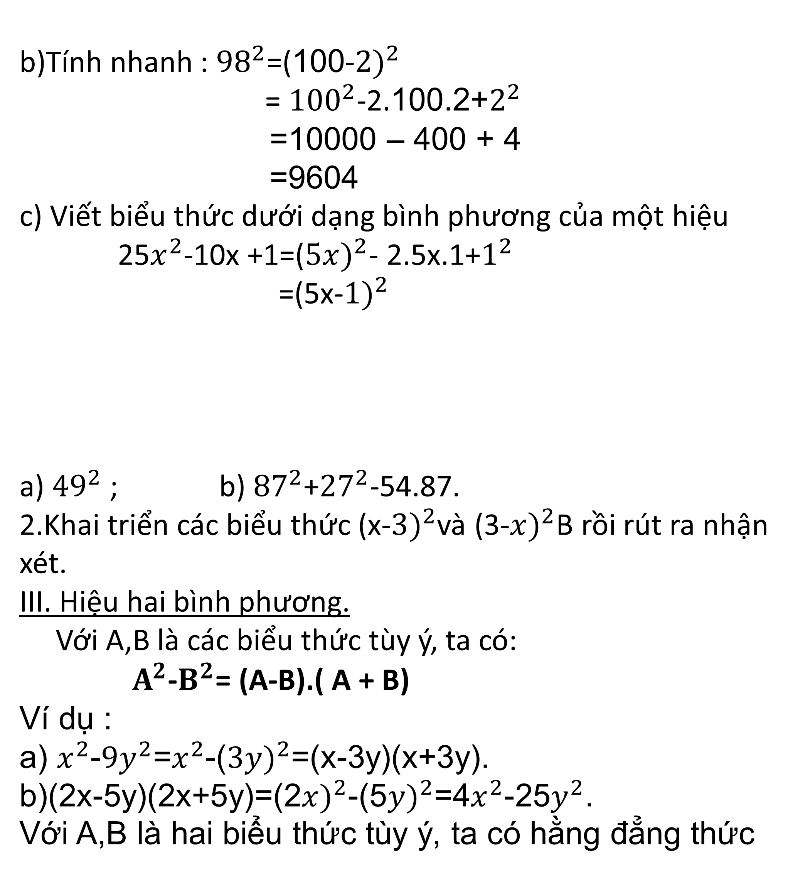
b)Tính nhanh : ${98}^{2}$=(100-${2)}^{2}$
= ${100}^{2}$-2.100.2+$2^{2}$
=10000 – 400 + 4
=9604
c) Viết biểu thức dưới dạng bình phương của một hiệu
25$x^{2}$-10x +1=(${5x)}^{2}$- 2.5x.1+$1^{2}$
=(5x-${1)}^{2}$
a) ${49}^{2}$ ; b) ${87}^{2}$+${27}^{2}$-54.87.
2.Khai triển các biểu thức (x-${3)}^{2}$và (3-${x)}^{2}$B rồi rút ra nhận xét.
III. Hiệu hai bình phương.
Với A,B là các biểu thức tùy ý, ta có:
${ A}^{2}$-$B^{2}$= (A-B).( A + B)
Ví dụ :
a) $x^{2}$-${9y}^{2}$=$x^{2}$-(${3y)}^{2}$=(x-3y)(x+3y).
b)(2x-5y)(2x+5y)=(2${x)}^{2}$-(5${y)}^{2}$=4$x^{2}$-25$y^{2}$.
Với A,B là hai biểu thức tùy ý, ta có hằng đẳng thức

Slide 7
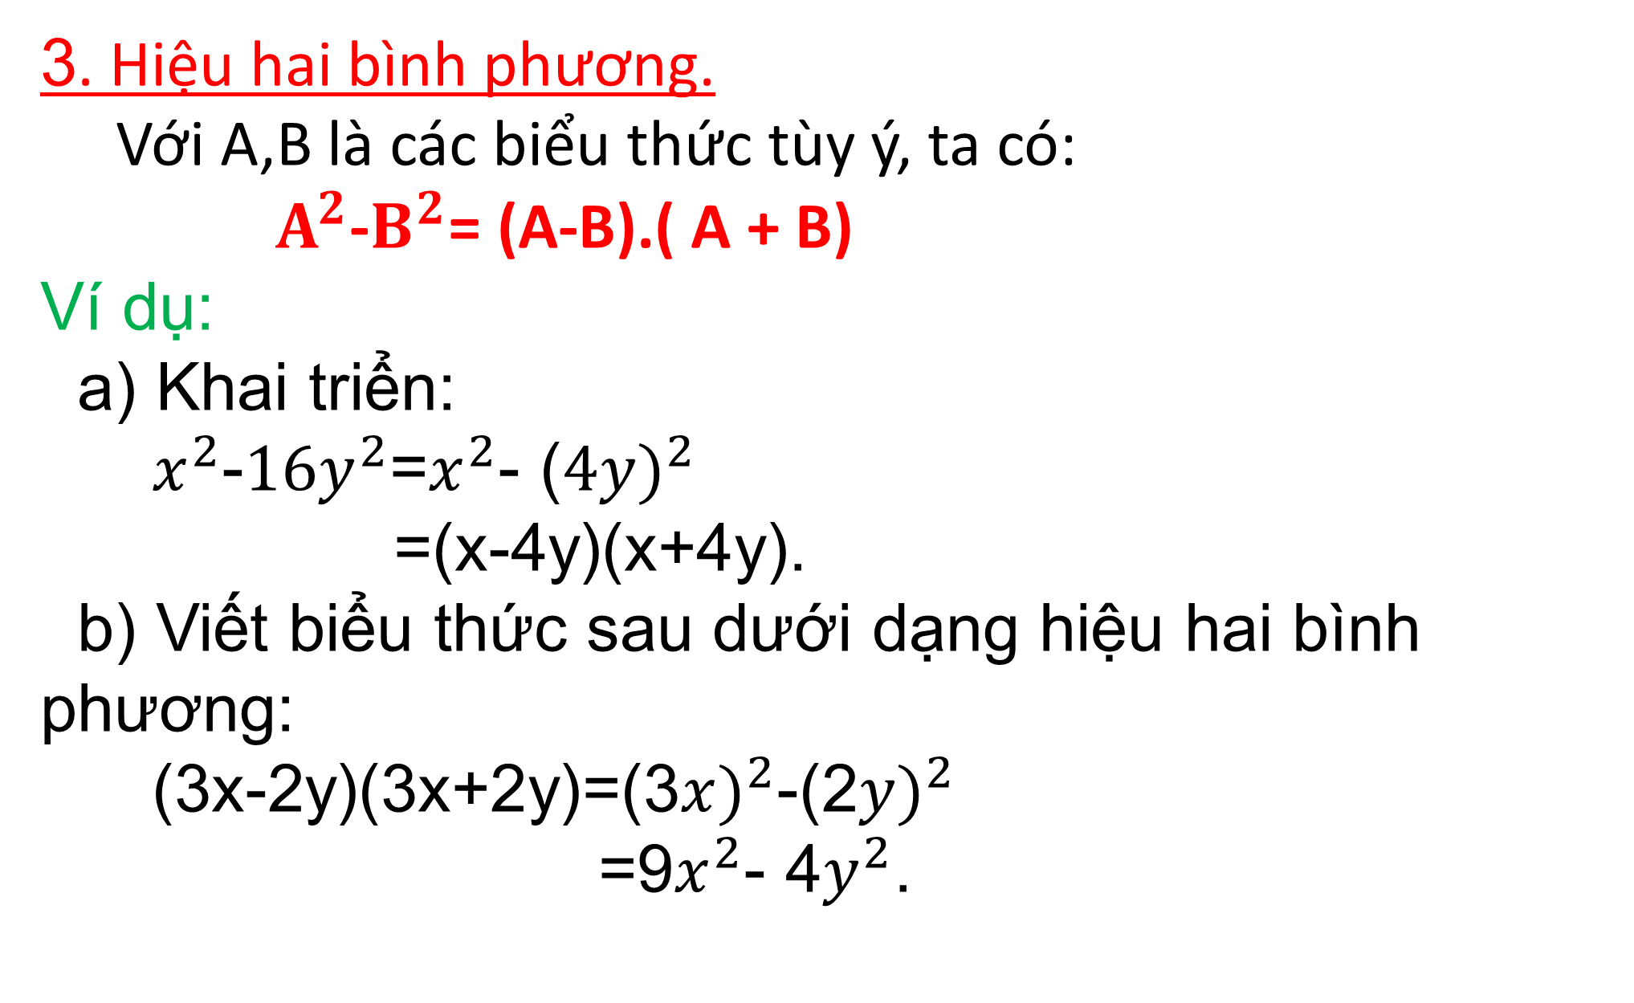
3. Hiệu hai bình phương.
Với A,B là các biểu thức tùy ý, ta có:
${ A}^{2}$-$B^{2}$= (A-B).( A + B)
Ví dụ:
a) Khai triển:
$x^{2}$-${16y}^{2}$=$x^{2}$- (${4y)}^{2}$
=(x-4y)(x+4y).
b) Viết biểu thức sau dưới dạng hiệu hai bình phương:
(3x-2y)(3x+2y)=(3${x)}^{2}$-(2${y)}^{2}$
=9$x^{2}$- 4$y^{2}$.

Slide 8
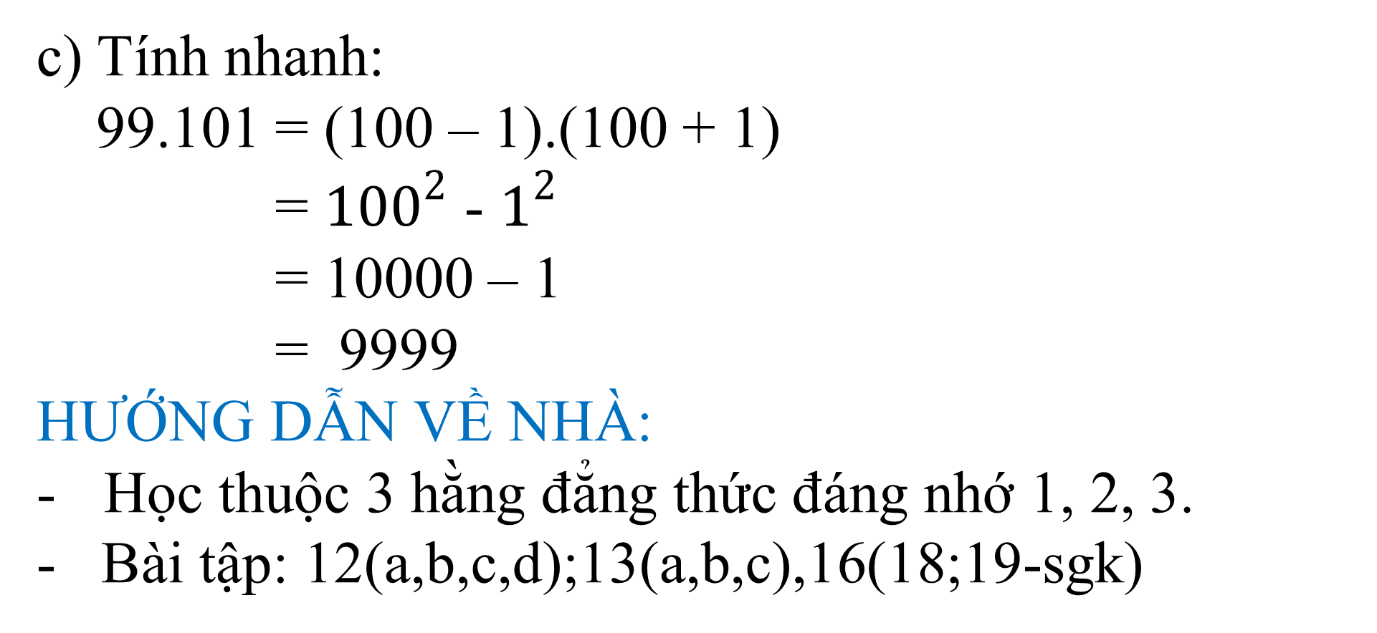
c) Tính nhanh:
99.101 = (100 – 1).(100 + 1)
= ${100}^{2}$ - $1^{2}$
= 10000 – 1
= 9999
HƯỚNG DẪN VỀ NHÀ:
Học thuộc 3 hằng đẳng thức đáng nhớ 1, 2, 3.
- Bài tập: 12(a,b,c,d);13(a,b,c),16(18;19-sgk)

